Slide 1
Portafolio de Título “Centro Médico Hipócrates”
Ingeniería Informática
Escuela de Informática y Telecomunicaciones
Sede Antonio Varas
Docente: Vicente Aranda
Elías Baeza, Pablo de la Sotta,
Fabián Jaque, Gonzalo López, Tomás Muñiz

Slide 2
Agenda
Cliente
Problemática
Solución
Especificaciones de la solución
Organización del proyecto
Demostración

Slide 3

Cliente

Slide 4
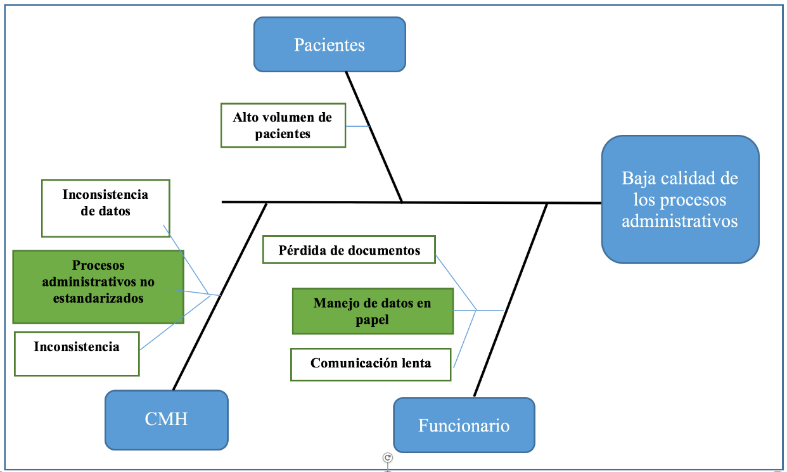
Problemática
Fig. 1: Diagrama de Ishikawa

Slide 5
Consecuencias
Los tiempos de espera del paciente son largos
Inconsistencia en los datos entregados al paciente
Tasa de errores en los procesos financieros considerados altas por la gerencia

Slide 6
Solución
”Crear una solución integrada de software que facilite la ejecución de nuevos procesos estandarizados de gestión”

Slide 7
Objetivo general
“Mejorar los resultados de los procesos del centro médico Hipócrates mediante una solución integrada de software.”

Slide 8
Objetivos específicos
Reducir el tiempo empleado en el pago de honorarios en al menos un 50% del tiempo de ejecución.
Reducir la incertidumbre de pacientes frente a sus atenciones y sus resultados al menos a un 2%.

Slide 9
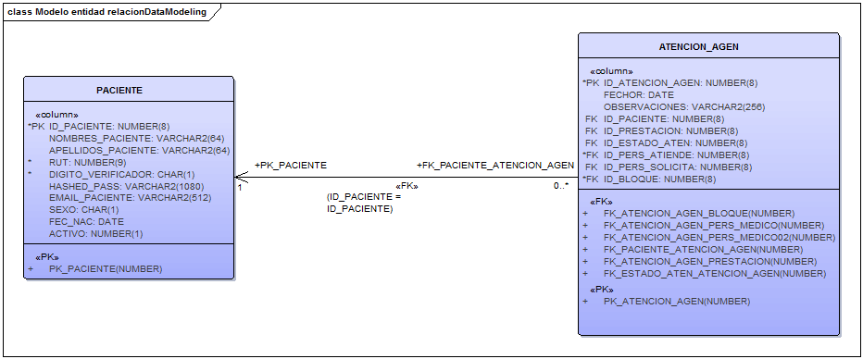
Modelo de datos relacional
Fig. 2: Extracto del Modelo de datos de CMH.

Slide 10
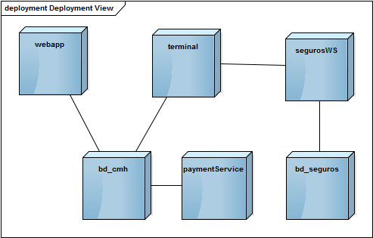



Modelo de despliegue
Fig. 3: Diagrama de despliegue

Slide 11


Modelo de despliegue
Notes:
Bases de datos:
db_cmh alimenta la página web y la aplicación de escritorio. Es una base de datos transaccional.
db_seguro: alimenta el webservice del seguro, para simular los proveedores de seguro
WebApp: aplicación web escrita en Java. Encargada de ofrecer la totalidad de las funciones de cara al paciente.
Terminal: aplicación de escritorio escrita en .Net. Esta se encarga de ofrecer la totalidad de las funciones de cara al personal del centro médico, tanto personal médico como funcionarios.
Payment_service: aplicación tipo servicio, encargada de pagar los honorarios a los médicos sin intervención humana de forma periódica. Escrito en Java.
SeguroWS: endpoint de webservice SOAP escrito en .NET utilizando WCF para simular integración con los sistemas de proveedores de seguros.

Slide 12
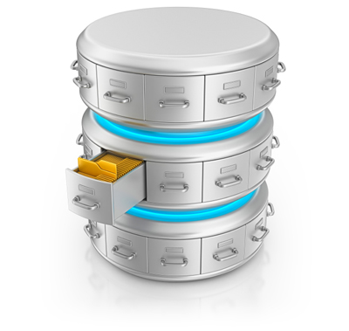
Modelo de despliegue
Notes:
Bases de datos:
db_cmh alimenta la página web y la aplicación de escritorio. Es una base de datos transaccional.
db_seguro: alimenta el webservice del seguro, para simular los proveedores de seguro
WebApp: aplicación web escrita en Java. Encargada de ofrecer la totalidad de las funciones de cara al paciente.
Terminal: aplicación de escritorio escrita en .Net. Esta se encarga de ofrecer la totalidad de las funciones de cara al personal del centro médico, tanto personal médico como funcionarios.
Payment_service: aplicación tipo servicio, encargada de pagar los honorarios a los médicos sin intervención humana de forma periódica. Escrito en Java.
SeguroWS: endpoint de webservice SOAP escrito en .NET utilizando WCF para simular integración con los sistemas de proveedores de seguros.

Slide 13




Modelo de despliegue
Notes:
Bases de datos:
db_cmh alimenta la página web y la aplicación de escritorio. Es una base de datos transaccional.
db_seguro: alimenta el webservice del seguro, para simular los proveedores de seguro
WebApp: aplicación web escrita en Java. Encargada de ofrecer la totalidad de las funciones de cara al paciente.
Terminal: aplicación de escritorio escrita en .Net. Esta se encarga de ofrecer la totalidad de las funciones de cara al personal del centro médico, tanto personal médico como funcionarios.
Payment_service: aplicación tipo servicio, encargada de pagar los honorarios a los médicos sin intervención humana de forma periódica. Escrito en Java.
SeguroWS: endpoint de webservice SOAP escrito en .NET utilizando WCF para simular integración con los sistemas de proveedores de seguros.

Slide 14



Modelo de despliegue
Notes:
Bases de datos:
db_cmh alimenta la página web y la aplicación de escritorio. Es una base de datos transaccional.
db_seguro: alimenta el webservice del seguro, para simular los proveedores de seguro
WebApp: aplicación web escrita en Java. Encargada de ofrecer la totalidad de las funciones de cara al paciente.
Terminal: aplicación de escritorio escrita en .Net. Esta se encarga de ofrecer la totalidad de las funciones de cara al personal del centro médico, tanto personal médico como funcionarios.
Payment_service: aplicación tipo servicio, encargada de pagar los honorarios a los médicos sin intervención humana de forma periódica. Escrito en Java.
SeguroWS: endpoint de webservice SOAP escrito en .NET utilizando WCF para simular integración con los sistemas de proveedores de seguros.

Slide 15


Modelo de despliegue
Notes:
Bases de datos:
db_cmh alimenta la página web y la aplicación de escritorio. Es una base de datos transaccional.
db_seguro: alimenta el webservice del seguro, para simular los proveedores de seguro
WebApp: aplicación web escrita en Java. Encargada de ofrecer la totalidad de las funciones de cara al paciente.
Terminal: aplicación de escritorio escrita en .Net. Esta se encarga de ofrecer la totalidad de las funciones de cara al personal del centro médico, tanto personal médico como funcionarios.
Payment_service: aplicación tipo servicio, encargada de pagar los honorarios a los médicos sin intervención humana de forma periódica. Escrito en Java.
SeguroWS: endpoint de webservice SOAP escrito en .NET utilizando WCF para simular integración con los sistemas de proveedores de seguros.

Slide 16


Tecnologías y versiones

Slide 17
Metodología
Test falla
Test funciona
Refactorizar
Fig. 4: cicloTDD

Slide 18







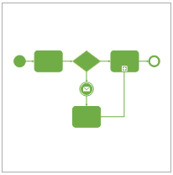
Organización del equipo
Fabián Jaque
Tomás Muñiz
Elías Baeza
Gonzalo López
Pablo de la Sotta

Slide 19
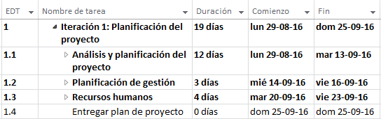
Calendarización y entregables
Fig. 4: Carta Gantt: Primera iteración

Slide 20
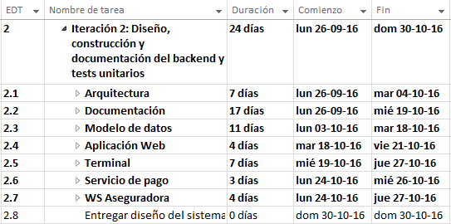
Calendarización y entregables
Fig. 5: Carta Gantt: Segunda iteración

Slide 21
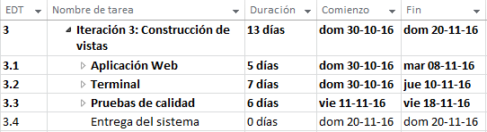
Calendarización y entregables
Fig. 6: Carta Gantt: Tercera iteración

Slide 22
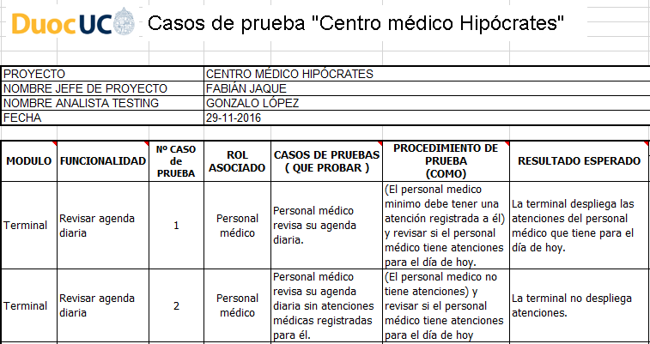
Plan de pruebas
Fig. 7: extracto de plan de pruebas de aceptación/humo.

Slide 23
Costos: inversión inicial
Desarrollo
+ implantación
+ capacitación
= $13.695.000

Slide 24
Costos fijos post implantación
Servidor AWS
+ Servidor RDS
= $26.800 mensual

Slide 25
Retorno
Una vez implantado, el sistema ahorrará sobre 750 HH mensuales al centro, o sobre $2.700.000.

Slide 26
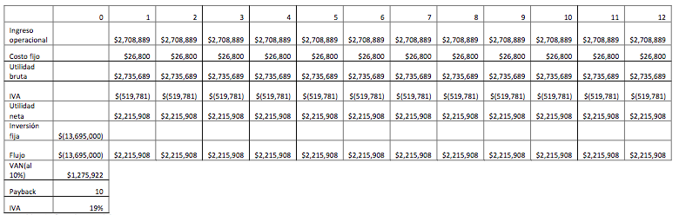
Flujo de caja
Fig. 8: flujo de caja del proyecto

Slide 27
Demostración WebApp

Slide 28
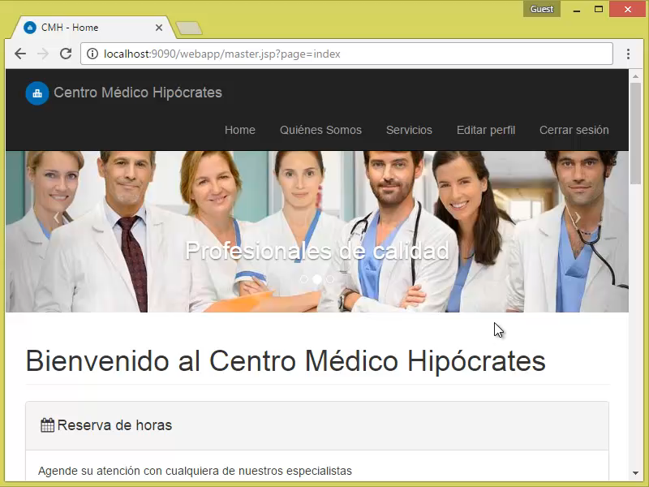
Paciente – Consultar horas y agendar

Slide 29

Paciente – Descargar resultados

Slide 30
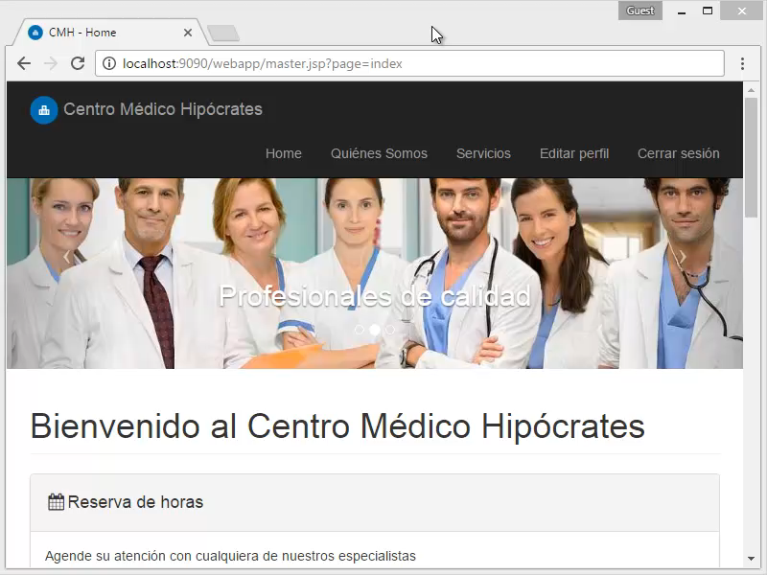
Paciente – Anular hora

Slide 31
Demostración terminal

Slide 32
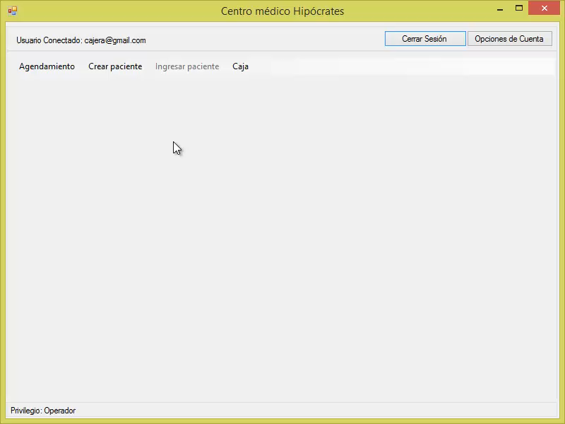
Operador - Abrir caja

Slide 33
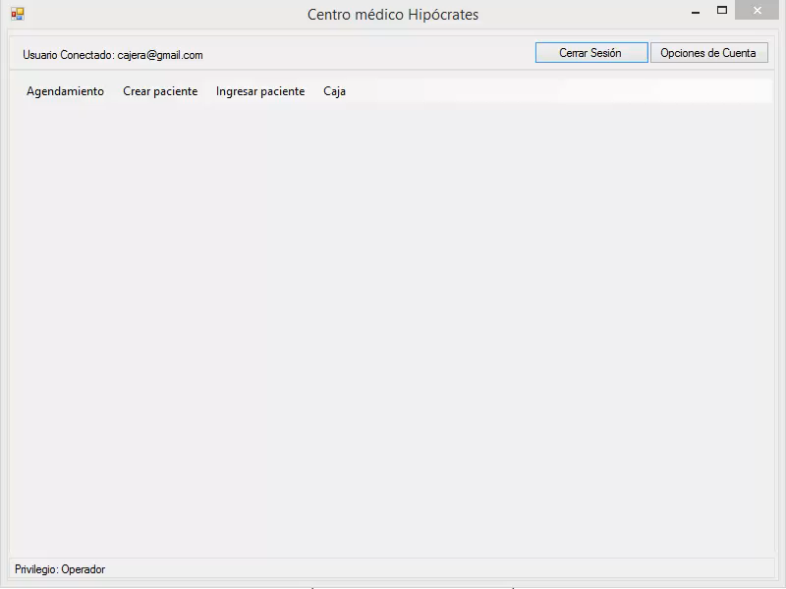
Operador - Agendar hora

Slide 34
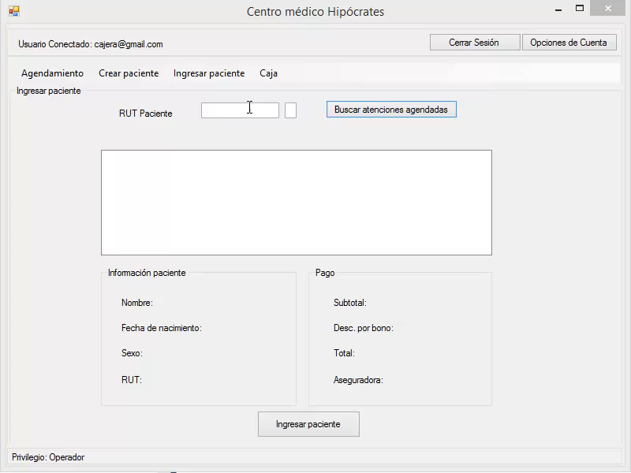
Operador - Ingresar paciente

Slide 35
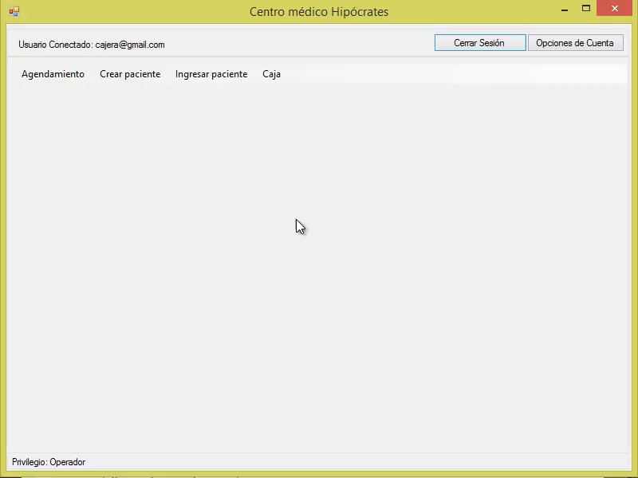
Operador - Cerrar caja

Slide 36
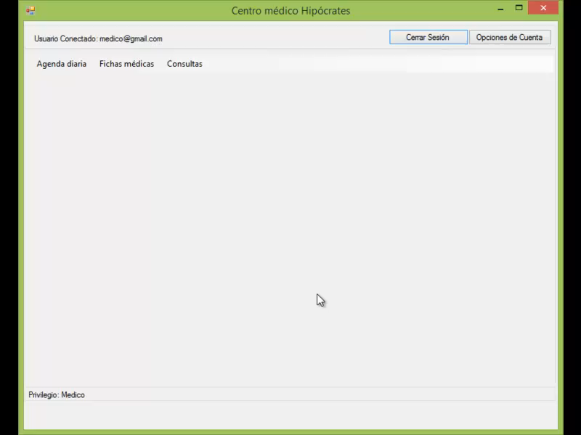
Médico – Revisar agenda diaria

Slide 37
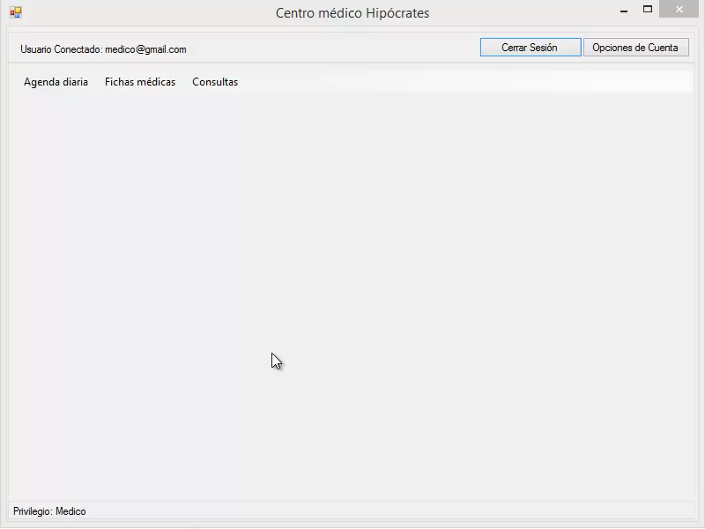
Médico – Actualizar ficha médica

Slide 38
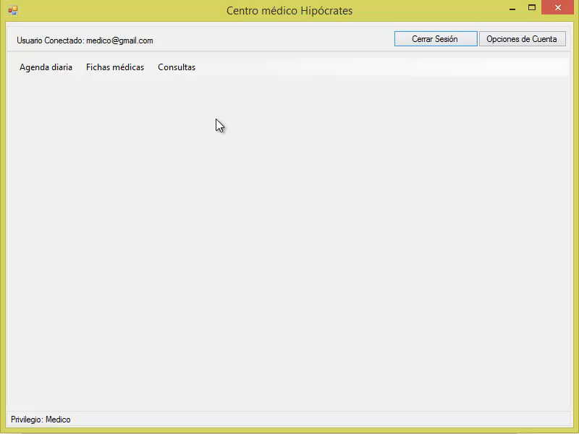
Médico – Cerrar atención

Slide 39
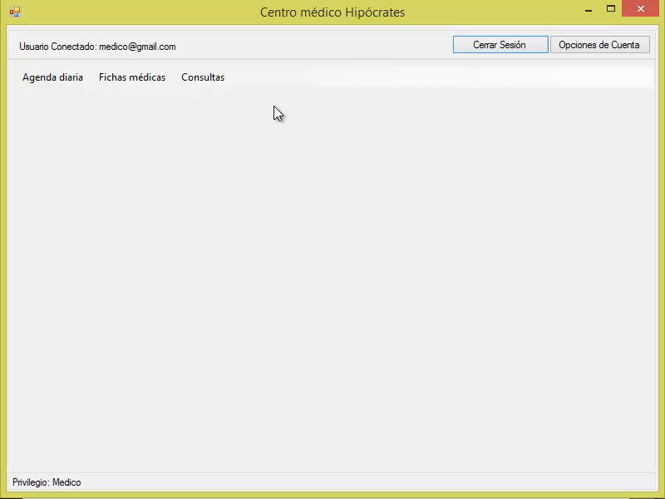
Médico – Derivar atención

Slide 40
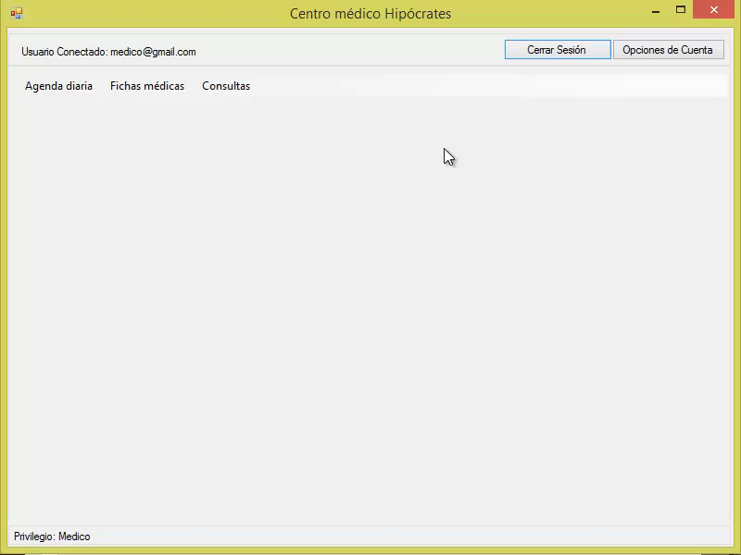
Médico – Modificar datos bancarios

Slide 41
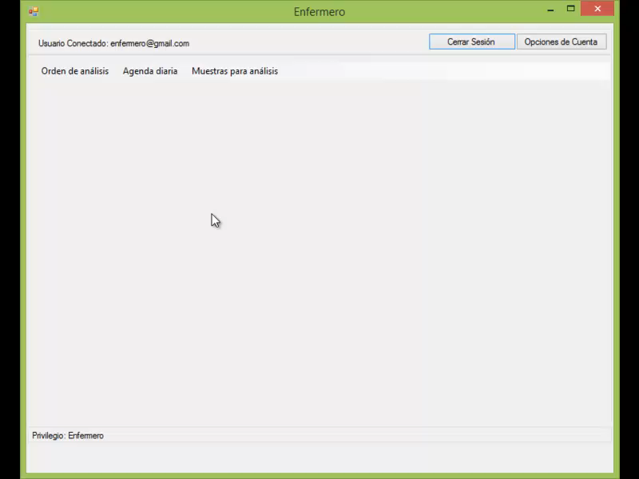
Enfermero – Revisar agenda diaria

Slide 42
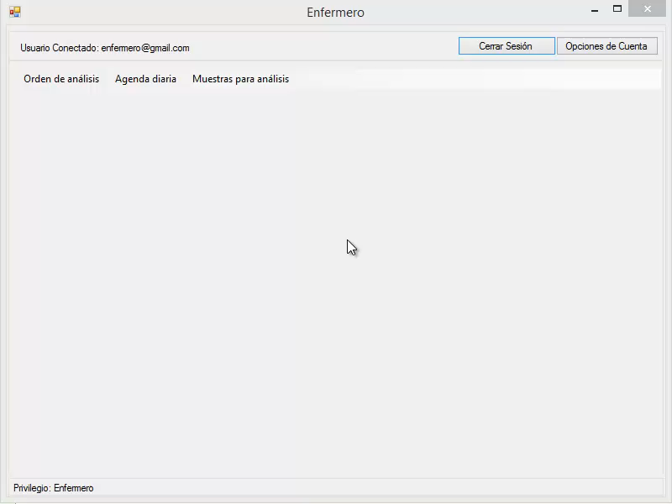
Enfermero – Abrir orden de análisis

Slide 43
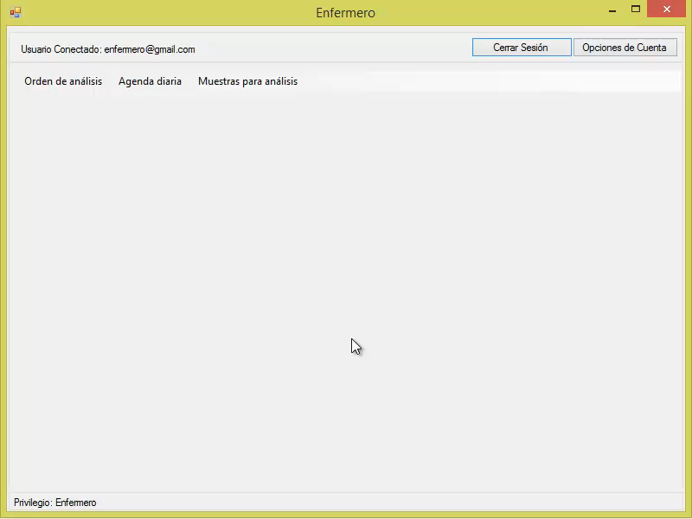
Enfermero – Cerrar orden de análisis

Slide 44
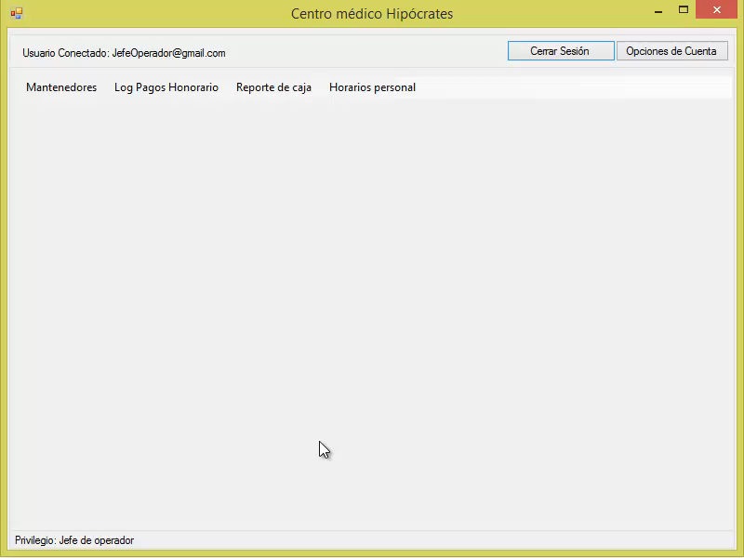
Jefe de op. – Mantenedor de personal

Slide 45
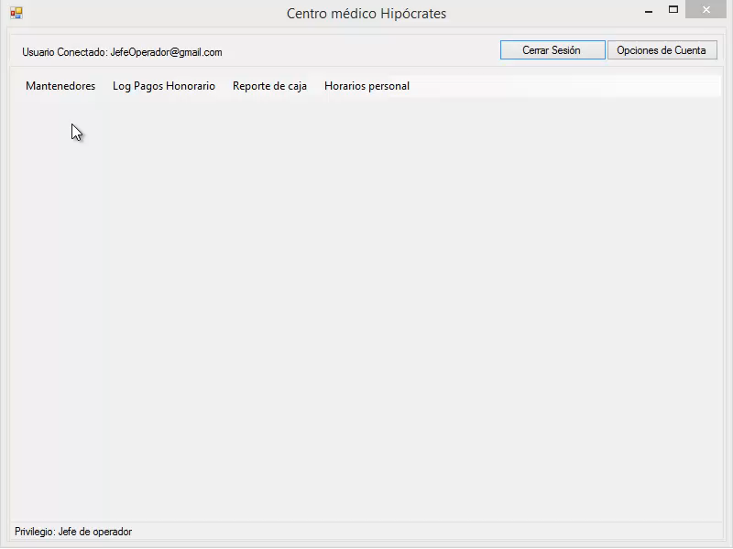
Jefe de op. – Mantenedor prestación

Slide 46
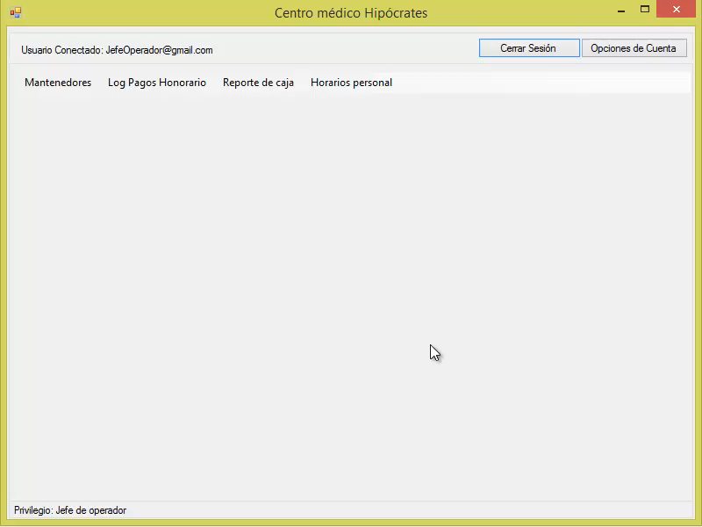
Jefe de op. – Reporte de caja

Slide 47
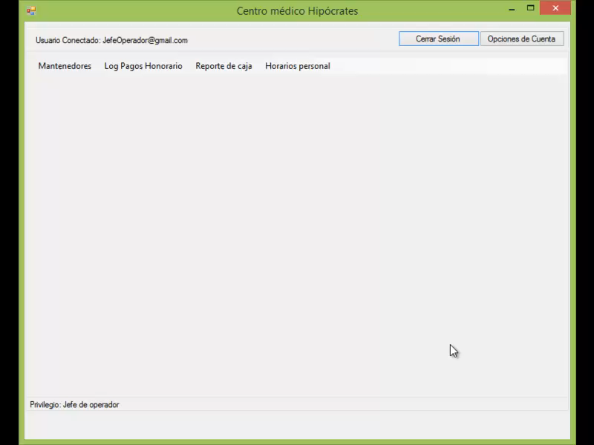
Jefe de op. – Log de pago

Slide 48
Conclusión

